Slide 1
Risikovurdering
Arrangementer
Enhet for HMS og beredskap
Trond Gran Larsen, brannvernrådgiver

Slide 2
Arrangement
Hva ER et «arrangement» i denne sammenhengen?
Arrangementer er IKKE undervisning eller interne møter, work-shops og seminarer.
UiO har ca. 2000 arrangementer årlig – og har følgende kjennetegn:
Arrangementet er i lokaler/på områder UiO eier/disponerer.
.
Formål med arrangementet:
Fagformidling
Samfunnskontakt/debatt
Kultur (musikk/idrett/fest)
 | Åpne/ikke påmelding | Lukkede/navnelister eller billetter
Med eksterne deltakere | UiO-festivalen Lunsj med kultur | Tøyen middagen
Kun interne deltakere | Paris-terror minnemarkering | Julebord

Slide 3
Generelle krav til sikkerhet
Melding om arrangement
Planlegger du et arrangement i et bygg eller på et område som normalt ikke brukes til slike tilstelninger, må det sendes melding til politiet og brannvesenet. Nødetater krever risikovurdering ved store arrangementer.
Risikoklasse (1-6)
Bestemmes ut fra den virksomheten byggverket er planlagt for og de forutsetningen menneskene i byggverket har for å bringe seg selv til sikkerhet
Virksomhet | Risikoklasse
Garasje | 1
Kontor | 2
Laboratorium | 2
Skole | 3
Studentbolig | 4
Forsamlingslokale | 5
Messelokale | 5
Idrettshall | 5
Museum | 5
Sykehus | 6

Slide 4
Hensikten med risikostyring
Identifisere, vurdere, analysere og kommunisere forhold som kan true arrangementet
Prioritere og beslutte hvilke forhold som skal følges opp
Identifisere tiltak som kan redusere sannsynligheten for at uønskede hendelser skal inntreffe
Identifisere tiltak som kan redusere konsekvensene av at hendelsen inntreffer
Prioritere, iverksette og følge opp de mest relevante tiltakene
Legge planer for håndtering av restrisiko

Slide 5
Akseptkriterier
Sannsynlighetskategorier
  Gir et rammeverk for å vurdere sannsynligheten for at en eller flere årsaker skal utløse en uønsket hendelse
Konsekvenskategorier
  Gir et rammeverk for å vurdere alvorlighetsgraden av en hendelse mot en eller flere definerte verdier
Risikoaksept
  Definerer virksomhetens «risikoappetitt» - uttrykt gjennom hvilke kombinasjoner av sannsynlighet og konsekvens som
    Ikke kan aksepteres
    Kan aksepteres dersom det ikke finnes enkle, kosteffektive avbøtende tiltak
    Kan aksepteres uten tiltak

Slide 6
Sannsynlighetskategorier
 | Lite sannsynlig | Mindre sannsynlig | Sannsynlig | Meget sannsynlig | Svært sannsynlig
Overordnede analyser | Sjeldnere enn en gang hvert 10. år | En gang mellom hvert 5. og 10. år | En gang mellom hvert 1. og 5. år | En gang mellom hver måned og hvert år | Oftere enn en gang hver måned
Daglig drift/ tjeneste-produksjon | Sjeldnere enn en gang hvert år | En gang mellom hver måned og hvert år | En gang mellom hver uke og hver måned | En gang mellom hver dag og hver uke | Oftere enn en gang hver dag

Slide 7
Konsekvenskategorier
 | Ufarlig | En viss fare | Farlig | Kritisk | Svært kritisk
Menneskers liv og helse | Mindre personskade (førstehjelpsbehandling) | Mindre personskade uten fravær (krever legehjelp, smitteoppfølging) | Alvorlig personskade uten varige mén. Gir fravær fra arbeid. Se ATs definisjon av « alvorlig personskade». | Alvorlig personskade som gir varige mén. | Dødsfall
Miljø | Utslipp eller ødeleggelse uten miljøskade Litt støy – enkeltklager | Utslipp eller ødeleggelse med restitusjonstid for bestand/habitat/ økologisk funksjon < 1 år Lokal miljøskade på egen grunn Støyplager over flere dager med klager | Utslipp eller ødeleggelse med restitusjonstid for bestand/habitat/ økologisk funksjon 1 - 3 år Lokal miljøskade Store støyplager mer enn en uke med klager | Utslipp eller ødeleggelse med restitusjonstid for bestand/habitat/ økologisk funksjon 3 - 10 år Regional miljøskade Alvorlige støyplager mer enn en måned med klager | Utslipp eller ødeleggelse med restitusjonstid for bestand/habitat/ økologisk funksjon > 10 år Global miljøskade
Primærfunksjoner og drift Forskning Formidling Undervisning Drifts-/ støttefunksjoner og administrasjon | Ingen påvirkning på primærfunksjoner | Mindre reduksjon av primærfunksjoner som lar seg løse med enkle midler innenfor kort tid | Primærvirksomhet er merkbart redusert, men kan gjenopprettes innen rimelig tid | Primærvirksomhet er vesentlig redusert over lang tid. Gjenoppretting vil være krevende | Primærfunksjoner varig svekket
Økonomiske og materielle verdier Bygninger Infrastruktur/tekniske anlegg/instrumentering Forskningsresultater Forskningsarbeider Kunst/klenodier/ samlinger | Økonomisk tap (utgifter eller tap av inntekter) på inntil 0,5 mill kr Ubetydelig skade eller tap | Økonomisk tap på inntil 10% av driftsmidlene/krever investeringer på 0,5 – 5 mill kr Kortvarig reversibel skade/tap Deler av bygninger/infrastruktur er utilgjengelige, men erstatningslokaler/-infrastruktur kan skaffes innen kort tid | Økonomisk tap på inntil 20% av driftsmidlene/krever investeringer på 5 – 20 mill kr Langvarig reversibel skade/tap Større deler av bygninger/infra-struktur er utilgjengelige, men erstatningslokaler/ -infrastruktur kan skaffes innen rimelig tid | Økonomisk på inntil 40% av driftsmidlene/krever investeringer på 20 – 100 mill kr Mulig irreversibel skade/tap Hele bygninger/kritisk infrastruktur er utilgjengelige over lang tid | Økonomisk tap på over 60% av driftsmidlene/krever investeringer på mer enn 100 mill kr Irreversibel skade/tap Bygninger/infrastruktur er permanent utilgjengelige
Omdømme | Troverdighet: Ingen påvirkning Rammevilkår: Ingen påvirkning Rekruttering: Ingen påvirkning | Troverdighet: Noe svekket, krever spesifikke tiltak overfor enkelte interessenter Rammevilkår: Ingen endring Rekruttering: Kan påvirke rekruttering noe – vil kreve tiltak | Troverdighet: UiOs og/eller enhetenes/ fagmiljøenes troverdighet kan stilles spørsmål ved. UiO mister tilgang til enkelte påvirkningsprosesser. Rammevilkår: Signaler fra myndigheter om mulige endrede rammevilkår/innstramminger Rekruttering: Færre søkere til studier og jobb ved UiO. Mer krevende å hente nye forskere til prosjekter ved UiO og/eller det enkelte forskningsmiljø | Troverdighet: Tap av noe samarbeid over noe tid. Krever store tiltak å gjenopprette Rammevilkår: Nysatsninger og investeringer rammes over tid Rekruttering: UiO ikke lenger en attraktiv arbeids- og studieplass. | Troverdighet: UiO som institusjon og aktuelle fagmiljø mister varig troverdighet og samarbeid med avgjørende samarbeidspartnere avsluttes Rammevilkår: Varig svekket finansiering, og ingen nysatsinger for UiO eller påvirket miljø Rekruttering: Potensielle studenter og ansatte blir advart mot å søke seg til UiO. Søkertall reduseres vesentlig

Slide 8
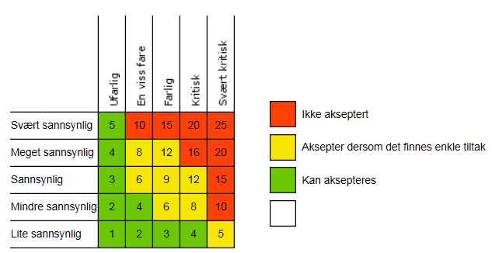
Risikoaksept

Slide 9


Risikovurderingsprosess
FORBEREDELSER
Definere arrangementet
Definere akseptkriterier
Deltagere
ANALYSE
Identifisere hendelser
Identifisere årsaker og konsekvenser
Identifisere og beslutte tiltak
DOKUMENTASJON
Registrere analyse i CimRisk (store arrangementer)
Kvalitetssikring
OPPFØLGING
Iverksette tiltak
Evaluere tiltak

Slide 10
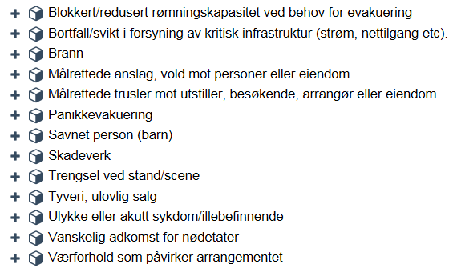
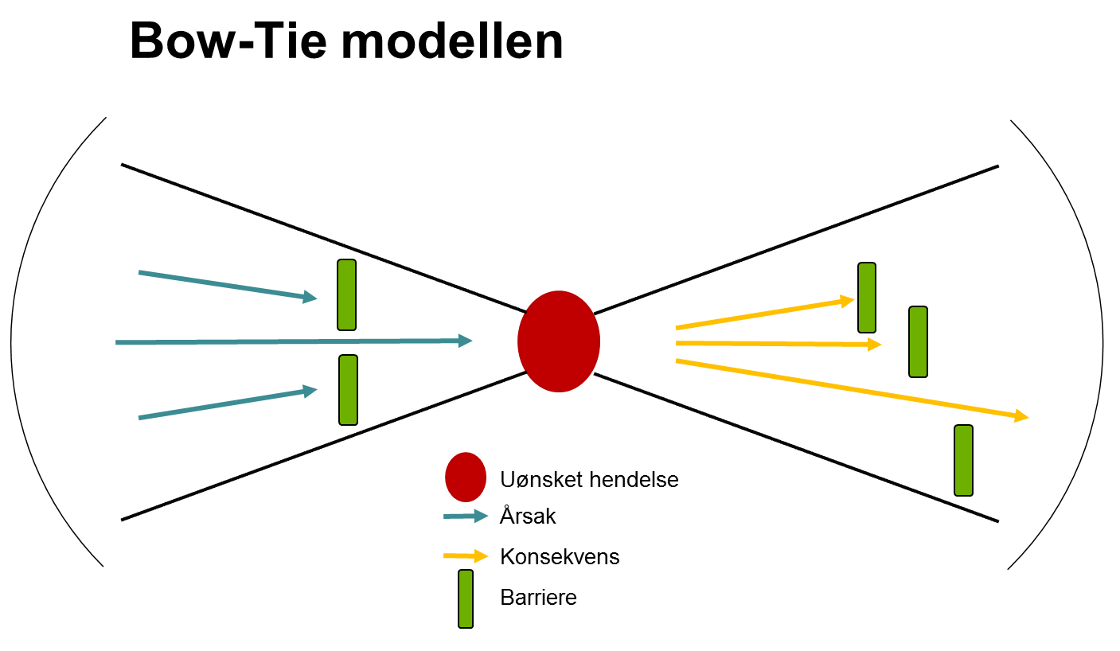
Identifiserte uønskede hendelser

Slide 11
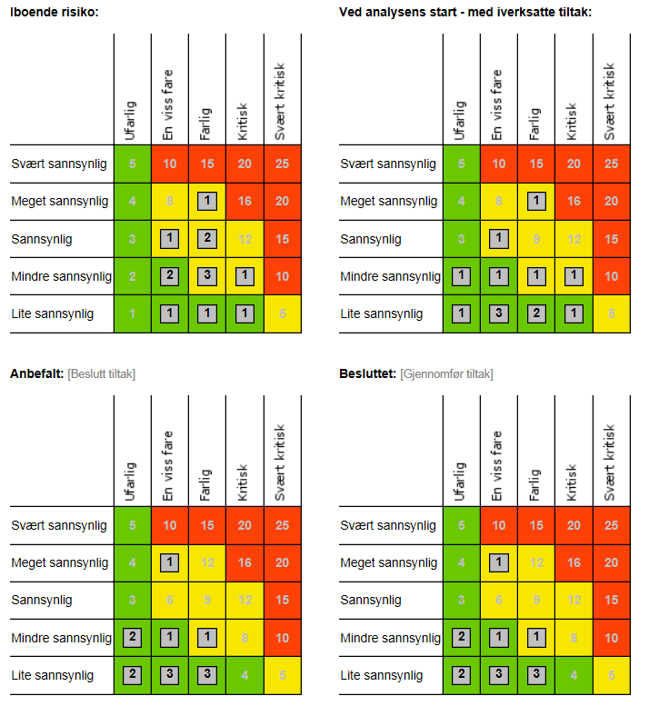
ROS matrise Forskningstorget
Ikke akseptert
(ingen hendelser)
Akseptert dersom det finnes enkle tiltak
Savnet person (barn)
Målrettede trusler mot utstiller, besøkende, arrangør eller eiendom
Kan aksepteres
Tyveri, ulovlig salg
Bortfall/svikt i kritisk infrastruktur
Målrettede anslag, vold mot personer
Værforhold som påvirker arrangementet
Blokkert/redusert rømningskapasitet ved behov for evakuering
Brann
Panikkevakuering
Skadeverk
Ulykke, akutt sykdom/illebefinnende
Trengsel ved stand/scene
Vanskelig adkomst for nødetater

Slide 12
Eksempel på sikkerhetstiltak og læringspunkter:
Informerer nødetater om store arrangementer (melding/søknad)
HMSB tilbyr lokal sikkerhetsopplæring tilpasset det enkelte arrangement
HMSB utarbeider enkel og praktisk rutine for sikkerhet- og beredskap som distribueres til arrangør, trivselsvakter, funksjonærer, frivillige etc.
Servicetorget EA formidler sikkerhet- og beredskapskrav til arrangør ved reservasjon av lokaler (ansvarlig arrangør/sikkerhetsansvarlig)
Overordnet ROS-analyse danner grunnlag for nivået på sikkerhetsrutiner (f.eks. antall vakter, funksjonærer, samhandling med eksterne etc.). Tilpasses arrangementets art, aktivitet, risikoforhold og størrelse
Mange forebyggende- og skadebegrensende tiltak er godt innarbeidet fra tidligere, betydelig erfaringsoverføring fra år til år
Bruk av verktøyet CimRisk forenkler fremtidige analyser av store arrangementer som gjentas årlig
Behov for sentrale rutiner som konkretiserer ansvar, oppgaver og roller (policy, prosedyre og verktøy under utarbeidelse)

Slide 13
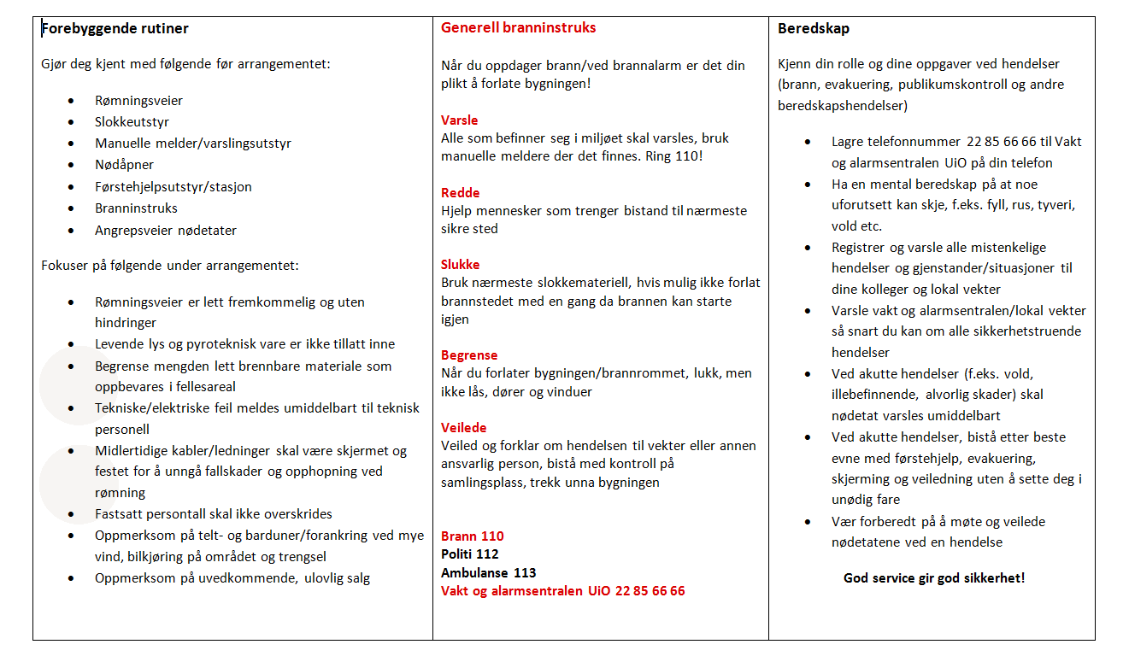

Slide 14
